Slide 1




Khởi động
+ Em đã sử dụng tiền tiết kiệm của mình vào những việc gì?
+ Vì sao em lại sử dụng tiền vào những việc đó?

Slide 2




Đạo đức
Sử dụng tiền hợp lí

Slide 3



YÊU CẦU CẦN ĐẠT
- Củng cố biểu hiện của việc sử dụng tiền hợp lí. Nắm được cách sử dụng tiền hợp lí.
- Thực hiện được việc sử dụng tiền hợp lí. Lập được kế hoạch sử dụng tiền hợp lí.

Slide 4



Thực hành

Slide 5


Bài 1: Theo em, để sử dụng tiền hợp lí chúng ta nên và không nên làm gì?
Những việc nên làm
Những việc không nên làm
- Ưu tiên mua những thứ thực sự cần thiết.
- Chọn nơi có giá cả hợp lí và mua vừa đủ dùng.
- Chi tiêu phù hợp với hoàn cảnh kinh tế gia đình và số tiền mình hiện có.
- Tiêu xài tiền phung phí.
- Mua đồ ăn vặt, bỏ phí đồ ăn.
- Mua đồ mà không sử dụng đến.
- Mua những thứ mình muốn.

Slide 6

Bài 2: Xử lí tình huống:
Mai đang dùng hộp bút màu rất tốt, nay lại được bạn tặng thêm một hộp giống hệt hộp cũ nhân dịp sinh nhật..
Em hãy giúp bạn Hà chọn cách giải quyết phù hợp.
Em sẽ khuyên Hà có thể mang hộp bút cũ còn dùng được tặng bạn có hoàn cảnh khó hơn, còn Hà dùng hộp mới.
Hoặc Hà cất hộp màu mới để dành, dùng hết hộp màu cũ rồi dùng hộp bút mới.

Slide 7

Bài 3: Lập kế hoạch sử dụng tiền hợp lí.
Tình huống: Đến ngày sinh nhật của em, bố mẹ cho 500.000 đồng để tổ chức sinh nhật mời bạn bè đến dự. Em hãy lên kế hoạch sử dụng số tiền đó cho buổi sinh nhật của mình theo mẫu sau:
STT | Các khoản cần chi | Nội dung chi | Số tiền | Ghi chú
1
2
…
Tổng

Slide 8

Ghi nhớ
Cần phải sử dụng tiền hợp lí và tiết kiệm. Đồng thời, kêu gọi người thân cùng sống tiết kiệm. Tiết kiệm tiền của là sử dụng tiền của một cách hợp lí, có hiệu quả vừa ích nước, vừa lợi nhà.

Slide 9



Vận dụng
Em đã bao giờ đi mua sắm giúp mẹ chưa?
Làm thế nào để mua đồ với giá hợp lí mà vẫn bảo đảm chất lượng?
For a fun and productive class!

Slide 10

Trò chơi: Thử tài shopping

Slide 11

Tình huống
Mẹ bận việc nên đưa cho Minh Đức 100 000 đồng và nhờ Minh đi chợ mua giúp mẹ rau và một số loại quả để ăn trong ngày. Nếu em là Minh Đức, em sẽ chọn mua những rau và loại quả nào? Vì sao?

Slide 12
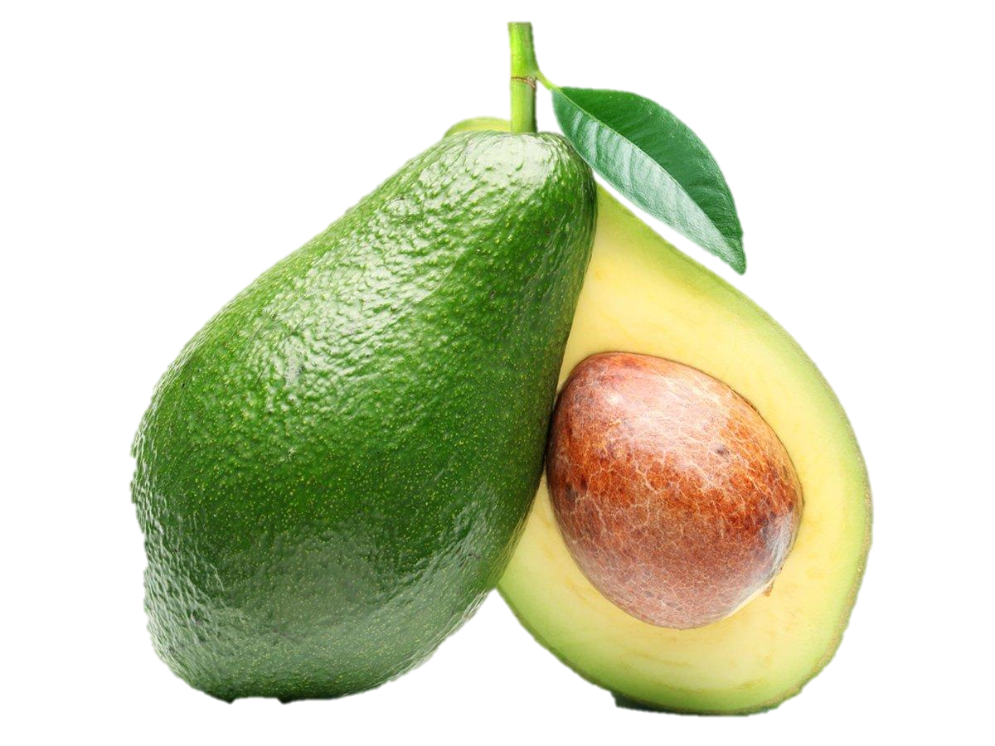
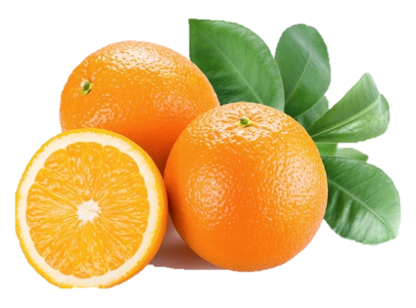
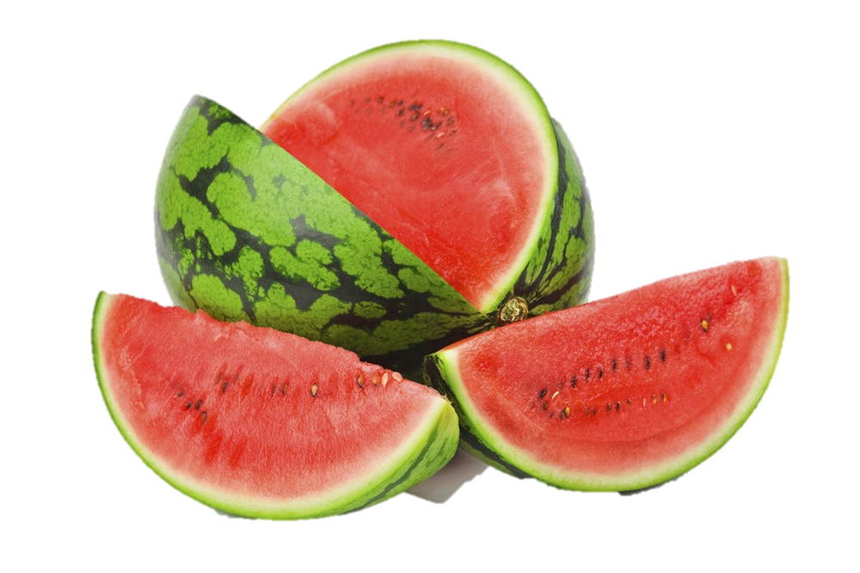
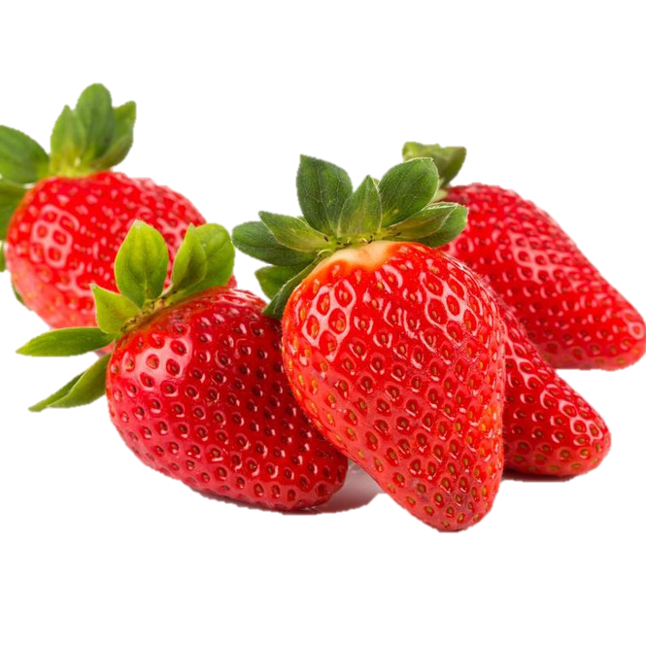
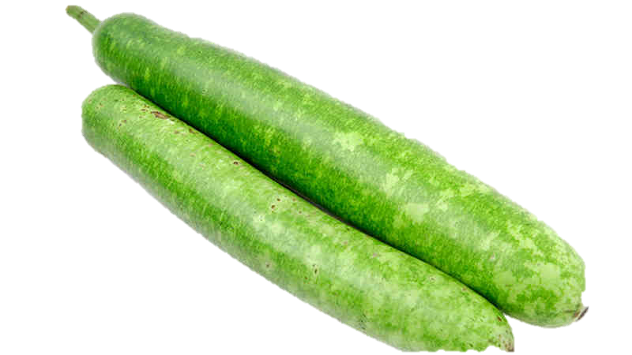
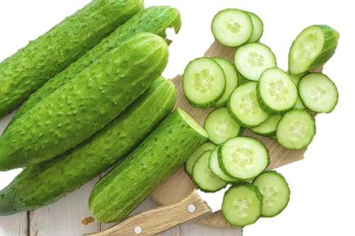
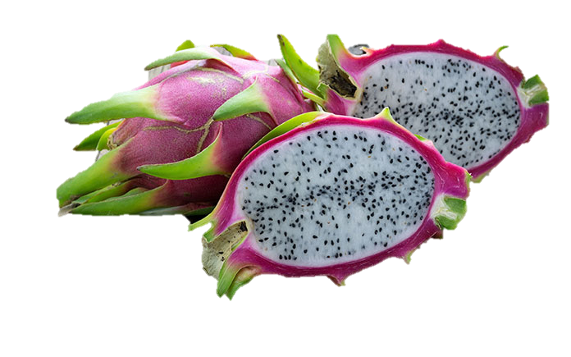
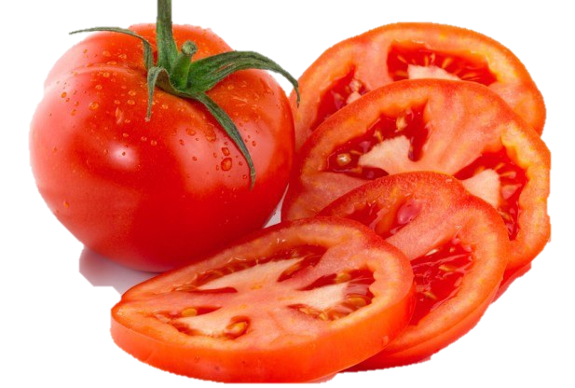
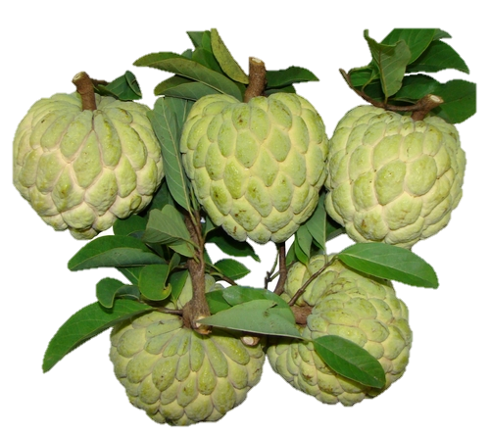
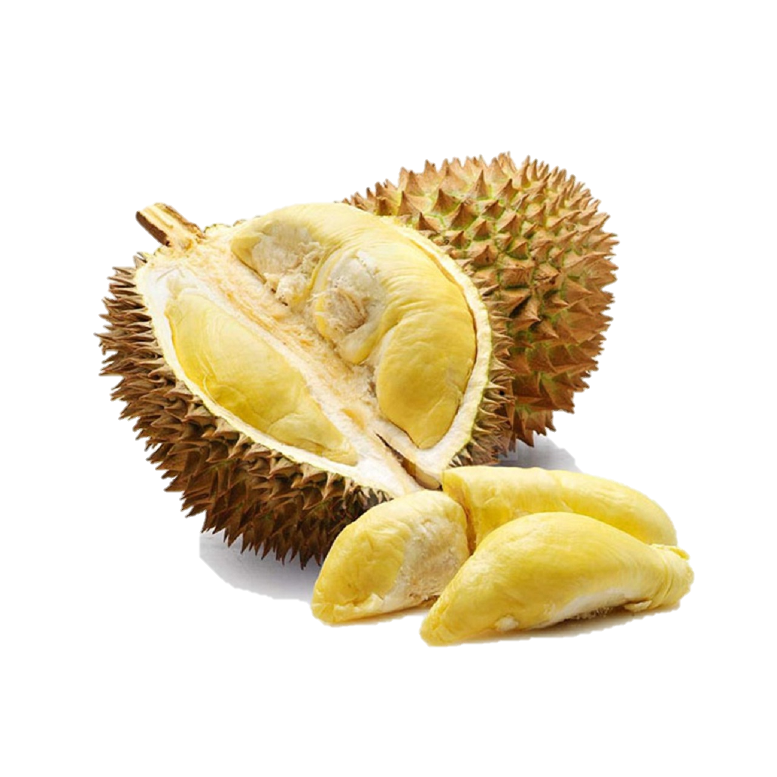
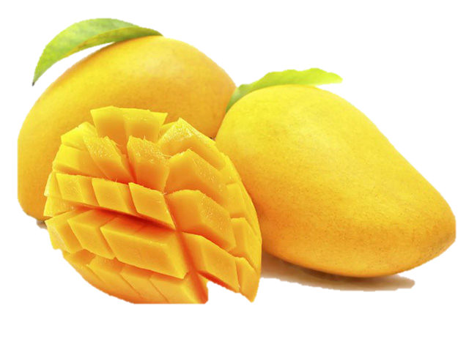
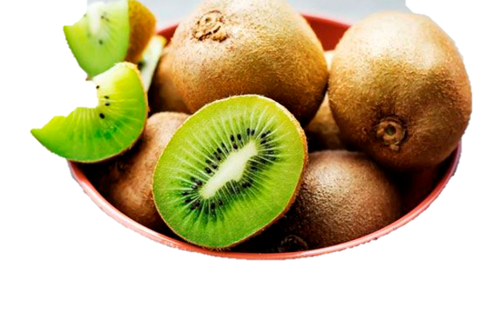
45.000đ/kg
25.000đ/kg
15.000đ/kg
23.000đ/kg
150.000đ/kg
15.000đ/kg
30.000đ/kg
10.000đ/kg
40.000đ/kg
100.000đ/kg
35.000đ/kg
150.000đ/kg

Slide 13
Lưu ý khi đi mua sắm:
- Chọn nơi có sản phẩm chất lượng, giá cả hợp lí.
- Mua hàng với số lượng đủ dùng.
- Tuỳ theo hoàn cảnh kinh tế gia đình, chọn mua những sản phẩm phù hợp.

Slide 14
Trong cuộc sống hằng ngày có nhiều việc chúng ta phải sử dụng đến tiền như: ăn uống, sinh hoạt, học hành, … . Vì vậy, chúng ta phải biết tiêu tiền một cách hợp lí, chi tiêu có mục đích. Sử dụng tiền hợp lí là một thói quen tốt, là biểu hiện của con người văn minh.Việc sử dụng tiền hợp lí sẽ giúp cho kinh tế gia đình ổn định và cũng là một cách tiêu tiền thông minh.

Slide 15
Về nhà
Lập kế hoạch sử dụng tiền hợp lí cho bản thân.
Nhắc nhở bạn bè, người thân sử dụng tiền hợp lí và tiết kiệm.
For a fun and productive class!

